Slide 1
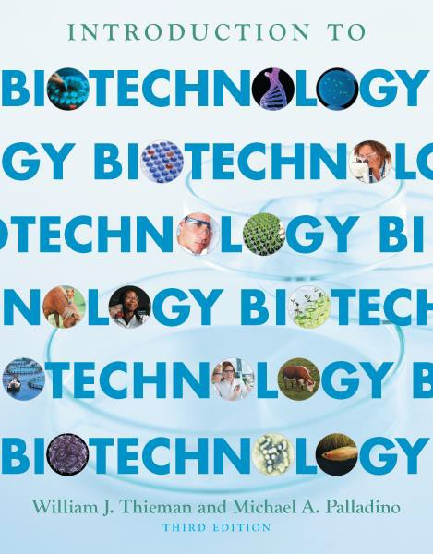
Son Ürün Proteinler
Prof. Dr. N. Oya SAN KESKİN

Slide 2
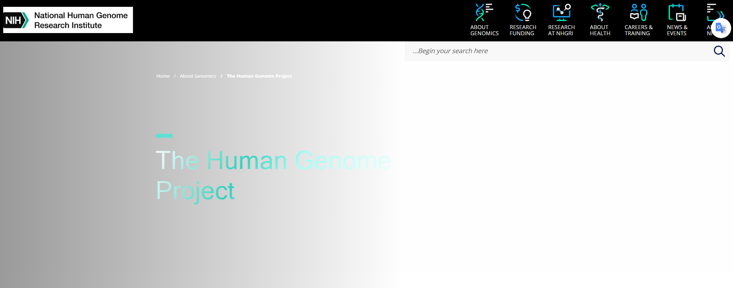
tarihin en büyük bilimsel başarılarından biridir.
Proje, belirli bir organizma grubunun tüm DNA'sını (genom olarak bilinir) kapsamlı bir şekilde incelemeyi amaçlayan uluslararası bir araştırmacı grubunu
Ekim 1990'da başlatılan ve Nisan 2003'te tamamlanan İnsan Genomu Projesi'nin en önemli başarısı olan insan genomunun ilk dizisini oluşturmako zamandan beri insan biyolojisi çalışmalarını hızlandırmış ve tıp uygulamalarını geliştirmiştir.

Slide 3
Türkiye İnsan Genom Projesi (TİGP / TurkİGG)
TÜSEB (Türkiye Sağlık Enstitüleri Başkanlığı) tarafından yürütülen bir ulusal genom projesidir.
Türkiye’nin genetik çeşitliliğini haritalamak, hastalıklarla ilişkili genetik varyasyonları belirlemek.Çeşitli hastalık gruplarından ve sağlıklı bireylerden genomik veriler toplanıyor.Veritabanı araştırmacılara açık ancak etik kurul + TÜSEB izni gerekiyor.
TİGP kapsamında 1000’den fazla bireyin genomunun dizilendiği açıklanmıştı
TÜBİTAK – BİLGEM / ULAKBİM Genom Veri Depolama SistemleriAraştırma gruplarına genomik veri depolama, hesaplama altyapısı ve biyoinformatik analiz imkânı sunuyor.
Türkiye’de üretilen genom verisi, HPC altyapılarında saklanabiliyor.Bu bir ulusal veri tabanı değil, altyapı sistemi; kendi verinizi burada saklayabilirsiniz
Biyobankalar (Genom veri altyapısı içerir)
Genom verileri bu biyobankalarda tutulan biyolojik örneklerle bağlantılıdır:
TÜBİTAK MAM Biyobankası– Hacettepe Biyobankası– İstanbul Üniversitesi Aziz Sancar Biyobanki– Acıbadem Üniversitesi Biyobankası– Koç Üniversitesi Biyobankası

Slide 4
Biyoteknoloji ürünleri olarak proteinler
2000’de NIH tarafından Protein Yapısı Girişimi
başlatıldı
  İnsan proteinlerinin yapılarının belirlenmesi
  2010’da geniş çaplı biyolojik ve biyomedikal problemlerin incelenmesi için, yüksek çıktılı yapı belirleme çalışması başladı
  Amaç: veri tabanında bilinen protein yapılarıyla karşılaştırmalar yaparak, bilinmeyen protein yapılarını modellemek.
  Kamuya açık veri tabanı 33.000den fazla protein dizisi barındırmaktadır

Slide 5
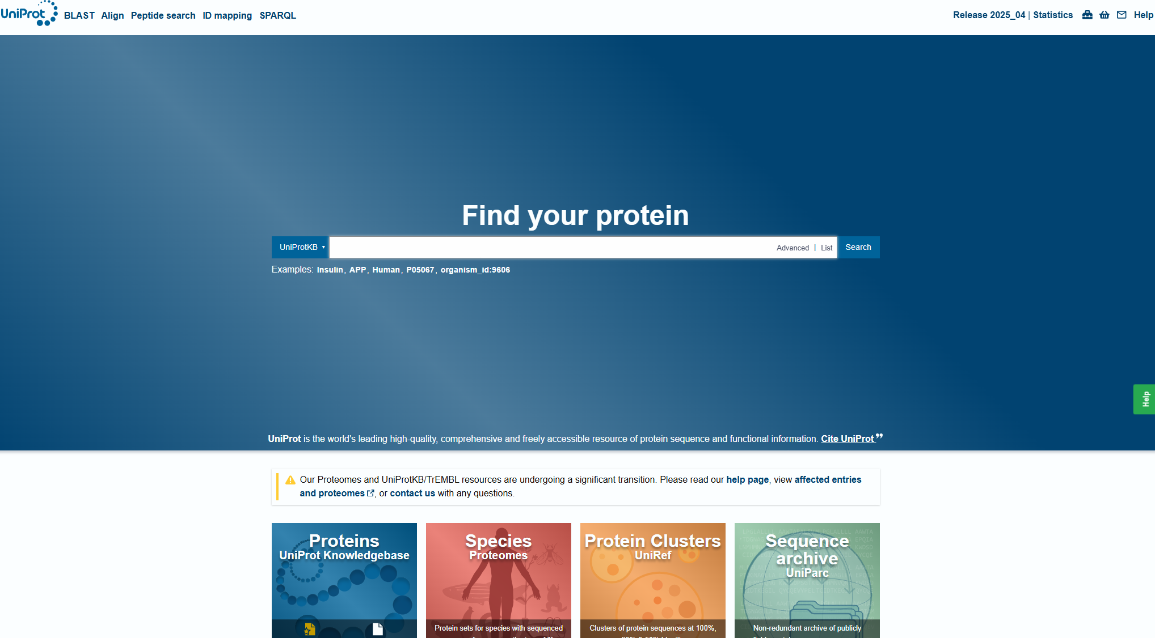

Slide 6
Protein veritabanları neden önemlidir?
Bir proteinin; görevi,bağlandığı moleküller,hücredeki rolü,hangi hastalıkla ilişkili olduğuprotein veritabanlarında kayıtlıdır.
Her proteinin bir DNA karşılığı ve amino asit dizisi vardır.
Bu dizi:mutasyon analizinde
CRISPR hedef tasarımında
primer/prob oluştururken
3D yapıyı görmek için (ilaç tasarımı, etkileşim analizi)
ligand bağlanma cepleri,aktif bölgeler,
metal iyonu bağlanmaları,hidrofobik/hidrofilik yüzeylergibi kritik bilgileri içerir.
kanser
nörodejeneratif hastalıklar
enfeksiyonlar
metabolik bozukluklar
Protein ekspresyonundaki artış/azalış birçok hastalıkla ilişkilidir:

Slide 7
Biyoteknoloji ürünleri olarak proteinler
Proteinlerin üretimde kullanımı eskilere dayanan bir teknolojidir
  Bira ve şarap yapımı
  Peynir yapımı
Rekombinant DNA teknolojisi belirli proteinlerin isteğe bağlı üretimini sağladı
  Enzimler
  Hormonlar
  Antikorlar

Slide 8
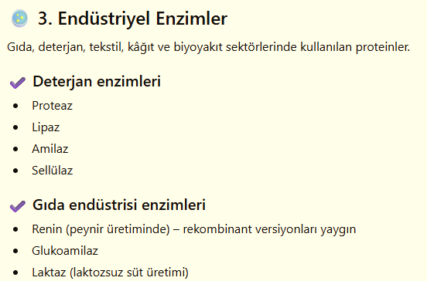
Biyoteknoloji ürünleri olarak proteinler
Hormonlar
İnsülin (diyabet tedavisi) – rekombinant E. coli’de üretilir
Büyüme hormonu (hGH)
Eritropoetin (EPO) – kansızlık tedavisi
Antikorlar (Monoklonal antikorlar)
Kanser ve otoimmün hastalık tedavisinde kullanılır
Pıhtılaşma Faktörleri
Faktör VIII (hemofili için)
Faktör IX
Sitokinler
Interferonlar (IFN-α, IFN-β)
Interlökinler (IL-2, IL-6)

Slide 9
Biyoteknoloji ürünleri olarak proteinler
Biyoteknoloji ilaçları ve diğer tıbbi uygulamalar
  Mikrobik fermentasyon veya memeli hücre kültürü yoluyla üretilir.
  Karmaşık ve zaman alan bir süreç
  İlgili tedavi geni ile transforme edilmiş hücreler biyoreaktörlerde büyütülerek yüksek miktarlarla üretim yapılır
    Proteini üretmek için hücreler çok kesin koşullar altında – sıcaklık, pH, oksijen gibi – uyarılırlar
    Belirli zaman aralıkları ile proteinler kültürden ayrıştırılır, saflaştırma aşamalarının her birinde kontrol edilir ve tıbbi kullanıma hazırlanır.

Slide 10
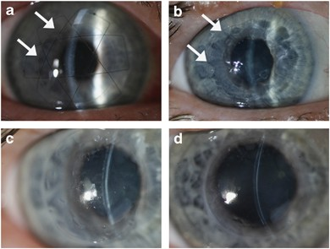
Biyoteknoloji ürünleri olarak proteinler
Sağlık alanında uygulamalar
  Hasarlı kornea tedavisi
    Maya hücrelerinde üretilen insan rekombinant kollajeni ile üretilen biosentetik kornealar hasarlı göz dokusunu iyileştirebilir
  Hastalıklarla ilişkili moleküllerin araştırılması
    Belirli hastalıklar için erken teşhis belirteçleri bulmak

Slide 11
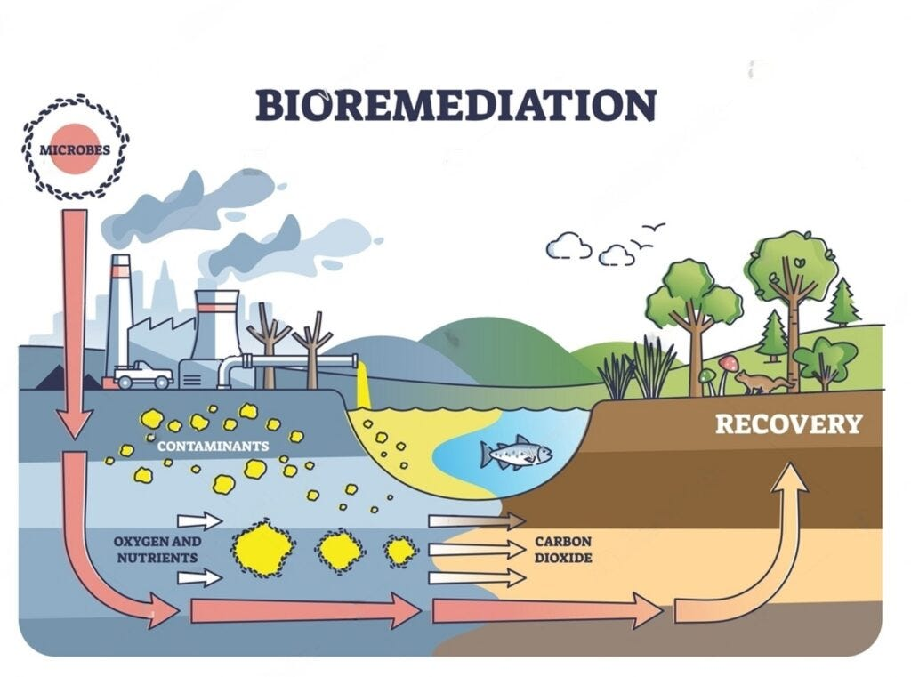
4.1 Biyoteknoloji ürünleri olarak proteinler
Proteinlerin endüstri uygulamaları
  Gıda
  Tekstil ve deri
  Deterjan
  Biyoremediasyon: Kirlilik ve zararlı atıkların proteinler ile temizlenmesi.

Slide 12
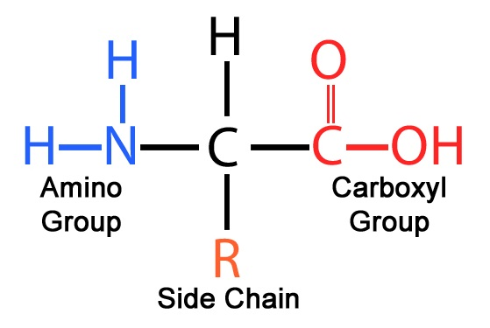
AA yapısı

Slide 13
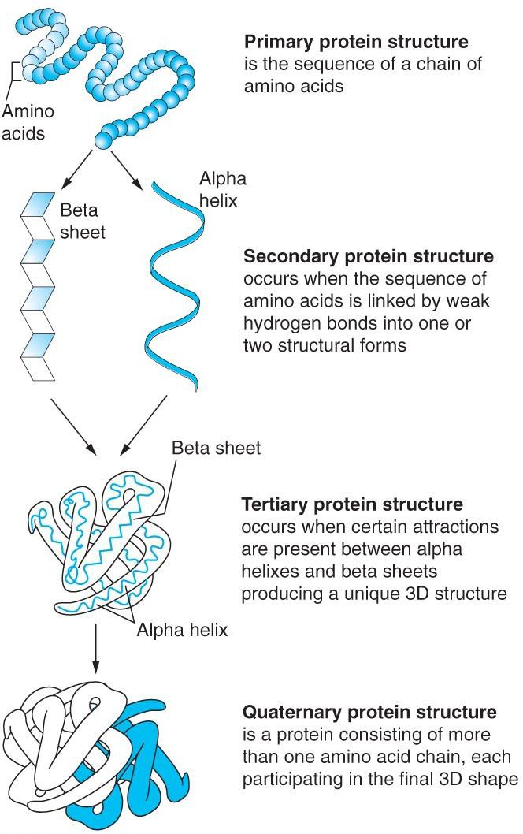
Protein Yapıları
Birincil yapı
Translasyon sonucu üretilen amino asit zinciri
İkincil yapı
Amino asit zinciri zayıf H- bağları ile bir veya iki tip yapı oluşturur
Üçüncül yapı
İkincil yapılar arasındaki çekim kuvvetlerinin oluşturduğu 3 boyutlu yapı
Dördüncül yapı
Birden fazla amino asit zinciri içeren proteinin 3 boyutlu yapısı

Slide 14
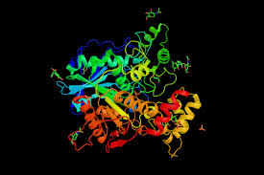
Protein Katlanması
  Bir proteinin işlevi tamamen katlanmasıyla ilişkilidir.
  Eğer bir protein yanlış katlanırsa işlevi bozulur ve ölümcül olabilir.
    Yapılar kırılgandır – H-bağları kolayca bozulabilir
    Yanlış katlanmış proteinler hastalıklara yol açabilir: deli dana, Alzheimer, bazı kalp krizi tipleri, bazı kanserler.
    *** Biyoteknolojideki güçlüklerden biri protein katlanmasını
anlamak ve üretim sırasında bunu başarmak

Slide 15
Glikosilasyon – translasyondan sonra proteinlerin belirli bölgelerine karbonhidrat gruplarının takılması
Ökaryot hücrelerinde 100’den fazla bu çeşit modifikasyon olur.
Bu değişiklikler proteinlerin aktivitesini şu yollarla etkileyebilir:
  Çözünürlüğü artırarak
  Proteinleri zarlara yönlendirerek
  Molekülün aktivite süresini uzatarak

Slide 16
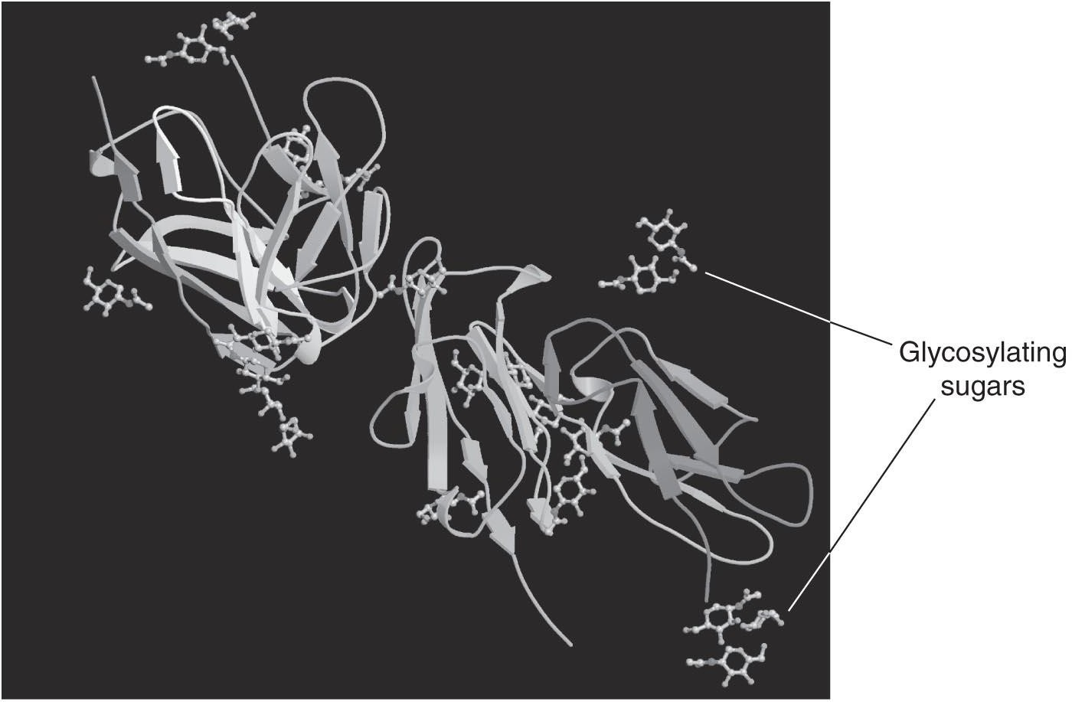
Protein Yapıları
Glikosil
şekerleri

Slide 17
Yönlendirilmiş moleküler evrim ile protein mühendisliği
  Bu teknoloji kullanılarak amino asit dizisinde önceden belirlenmiş değişiklikler oluşturmak.
    Genlerde rastgele mutasyonlar oluşturulabilir ve sonra en yüksek enzim aktivitesi gösteren bakteri seçilir.
    Bu seçilen bakteri yüksek aktiviteli enzim üretimi için
kullanılır.

Slide 18
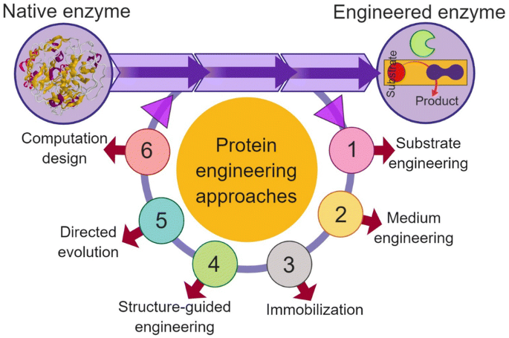
Protein Mühendisliği
  Biyoteknoloji labda yeni proteinlerin tasarlanıp üretilmesine olanak sağlar
    Bu sayede belirli uygulamalar için yeni proteinler icat edilebilir.

Slide 19
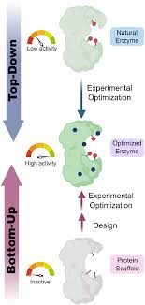
4.3 Protein Üretimi
Proteinler değerli, kırılgan yapılardır
  Protein üretimi uzun ve sancılı bir süreçtir
  Protein üretiminde 2 temel aşama:
    Yukarı aşama: proteinin hücrede ifadesi
    Aşağı aşama: Proteinin saflaştırılması, işlevin denenmesi, bozulmadan saklanması

Slide 20
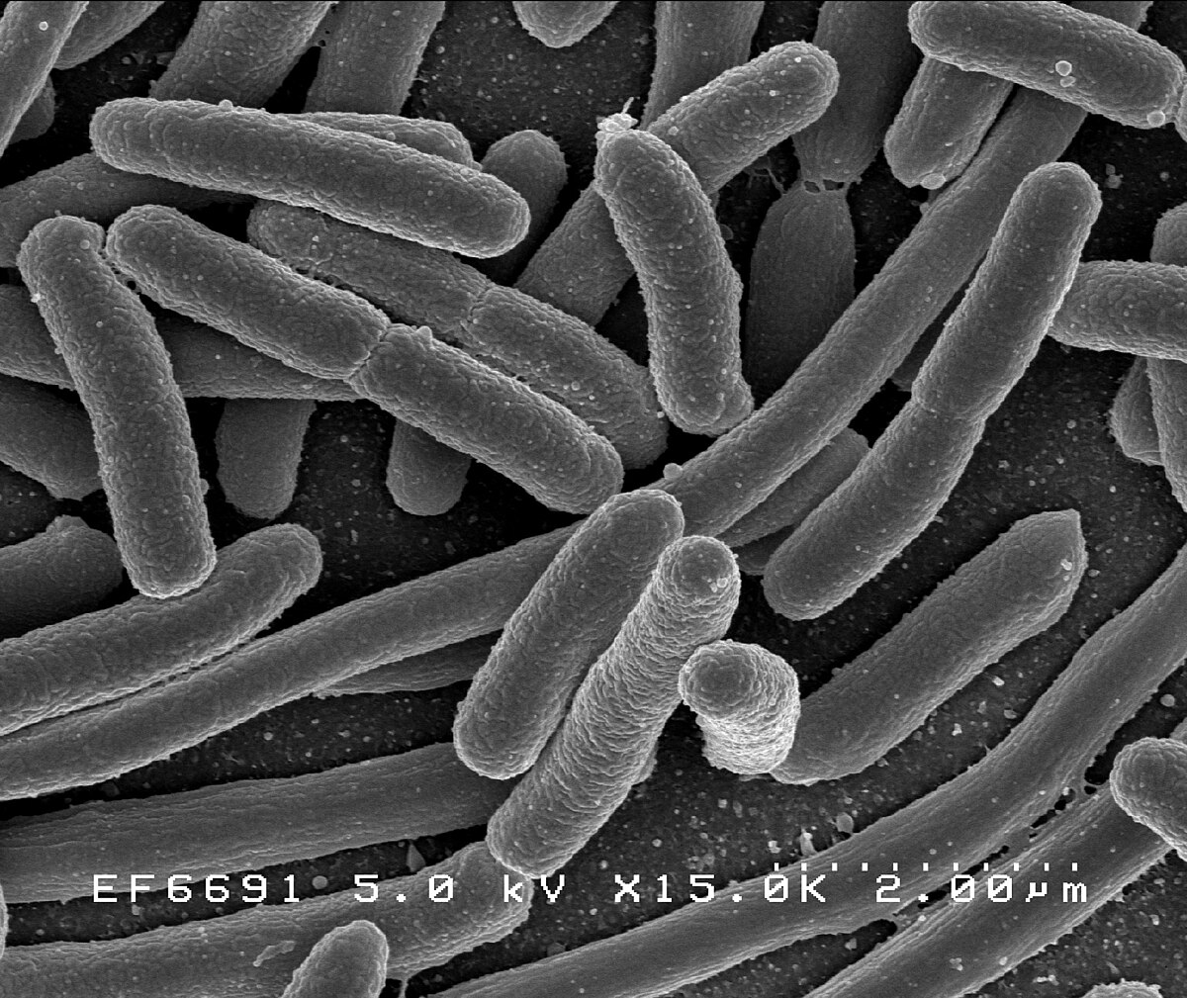
4.3 Protein Üretimi
Protein ifadesi: Yukarı aşama
  Protein kaynağı olarak kullanılacak hücreyi seçmek
    Bakteri
      Fermentasyon süreçleri çok iyi bilinmekte
      Büyük miktarlarda kısa sürede kültür yapılabilir
      Genetik olarak değiştirmek daha kolay
      Proteinin miktarı genin daha fazla kopyasının eklenmesiyle artırılabilir.
      En fazla kullanılan bakteri türü E. Coli
» E. Coli’de üretilen proteinlerin çoğu hücre içidir
» Üretilen protein sitoplazmanın içinde birikir ve diğer
proteinlerden ayrıştırılması gerekir.

Slide 21
4.3 Protein Üretimi
Protein ifadesi: Yukarı aşama
  Proteinleri bakteride üretmenin dezavantajları:
    Prokaryotlar glikosilasyon gibi işlemleri gerçekleştiremezler
    mRNA kes-yapıştır işlemi yapamazlar
    E. Coli’de üretilen proteinlerin çoğu hücre içidir
      Üretilen protein sitoplazmanın içinde birikir ve diğer
proteinlerden ayrıştırılması gerekir.
      Ayrıca yeniden katlanması gerekir

Slide 22
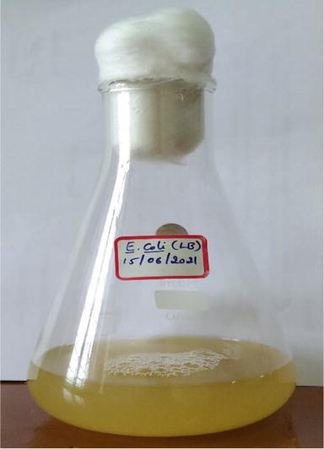
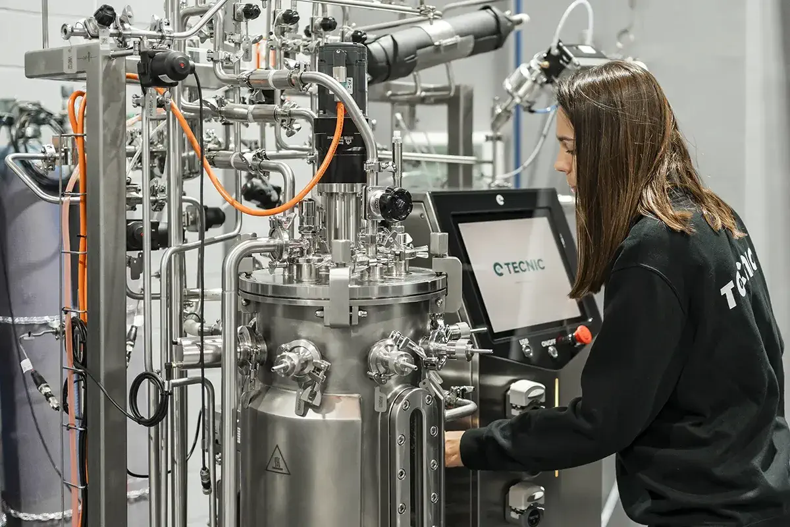
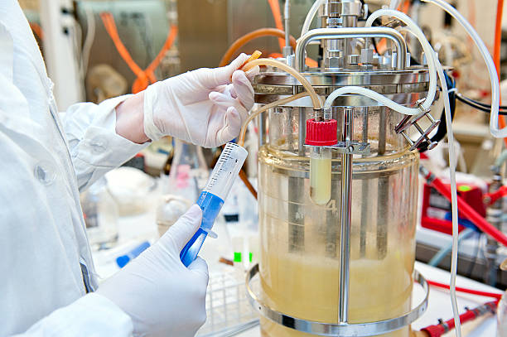
4.3 Protein Üretimi
Genetiği değiştirilmiş bakteriler büyük fermentörlerde (anaerobik) veya biyoreaktörlerde (aerobik) büyütülürler
  Oksijen, sıcaklık gibi parametreler bilgisayarlar ile kontrol edilir
  Büyüme en yüksek noktasına geldiğinde bakteri promotoru istenilen proteinin üretimi için aktif hale getirilmelidir.
– Rekombinant protein üretimi, bakteri kendi metabolizması için gerekli proteinleri yeteri kadar ürettikten sonra başlamalıdır.

Slide 23
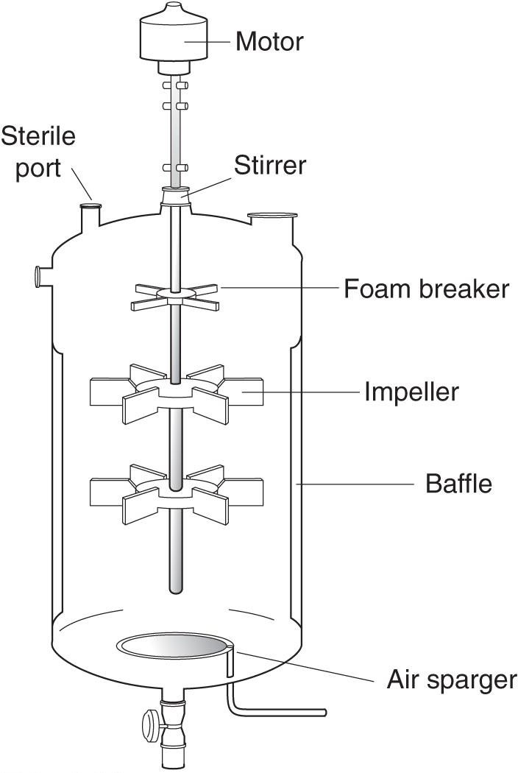
4.3 Protein Üretimi
Karıştırıcı
Köpük önleyici
çark
bölme
Hava püskürtücü

Slide 24
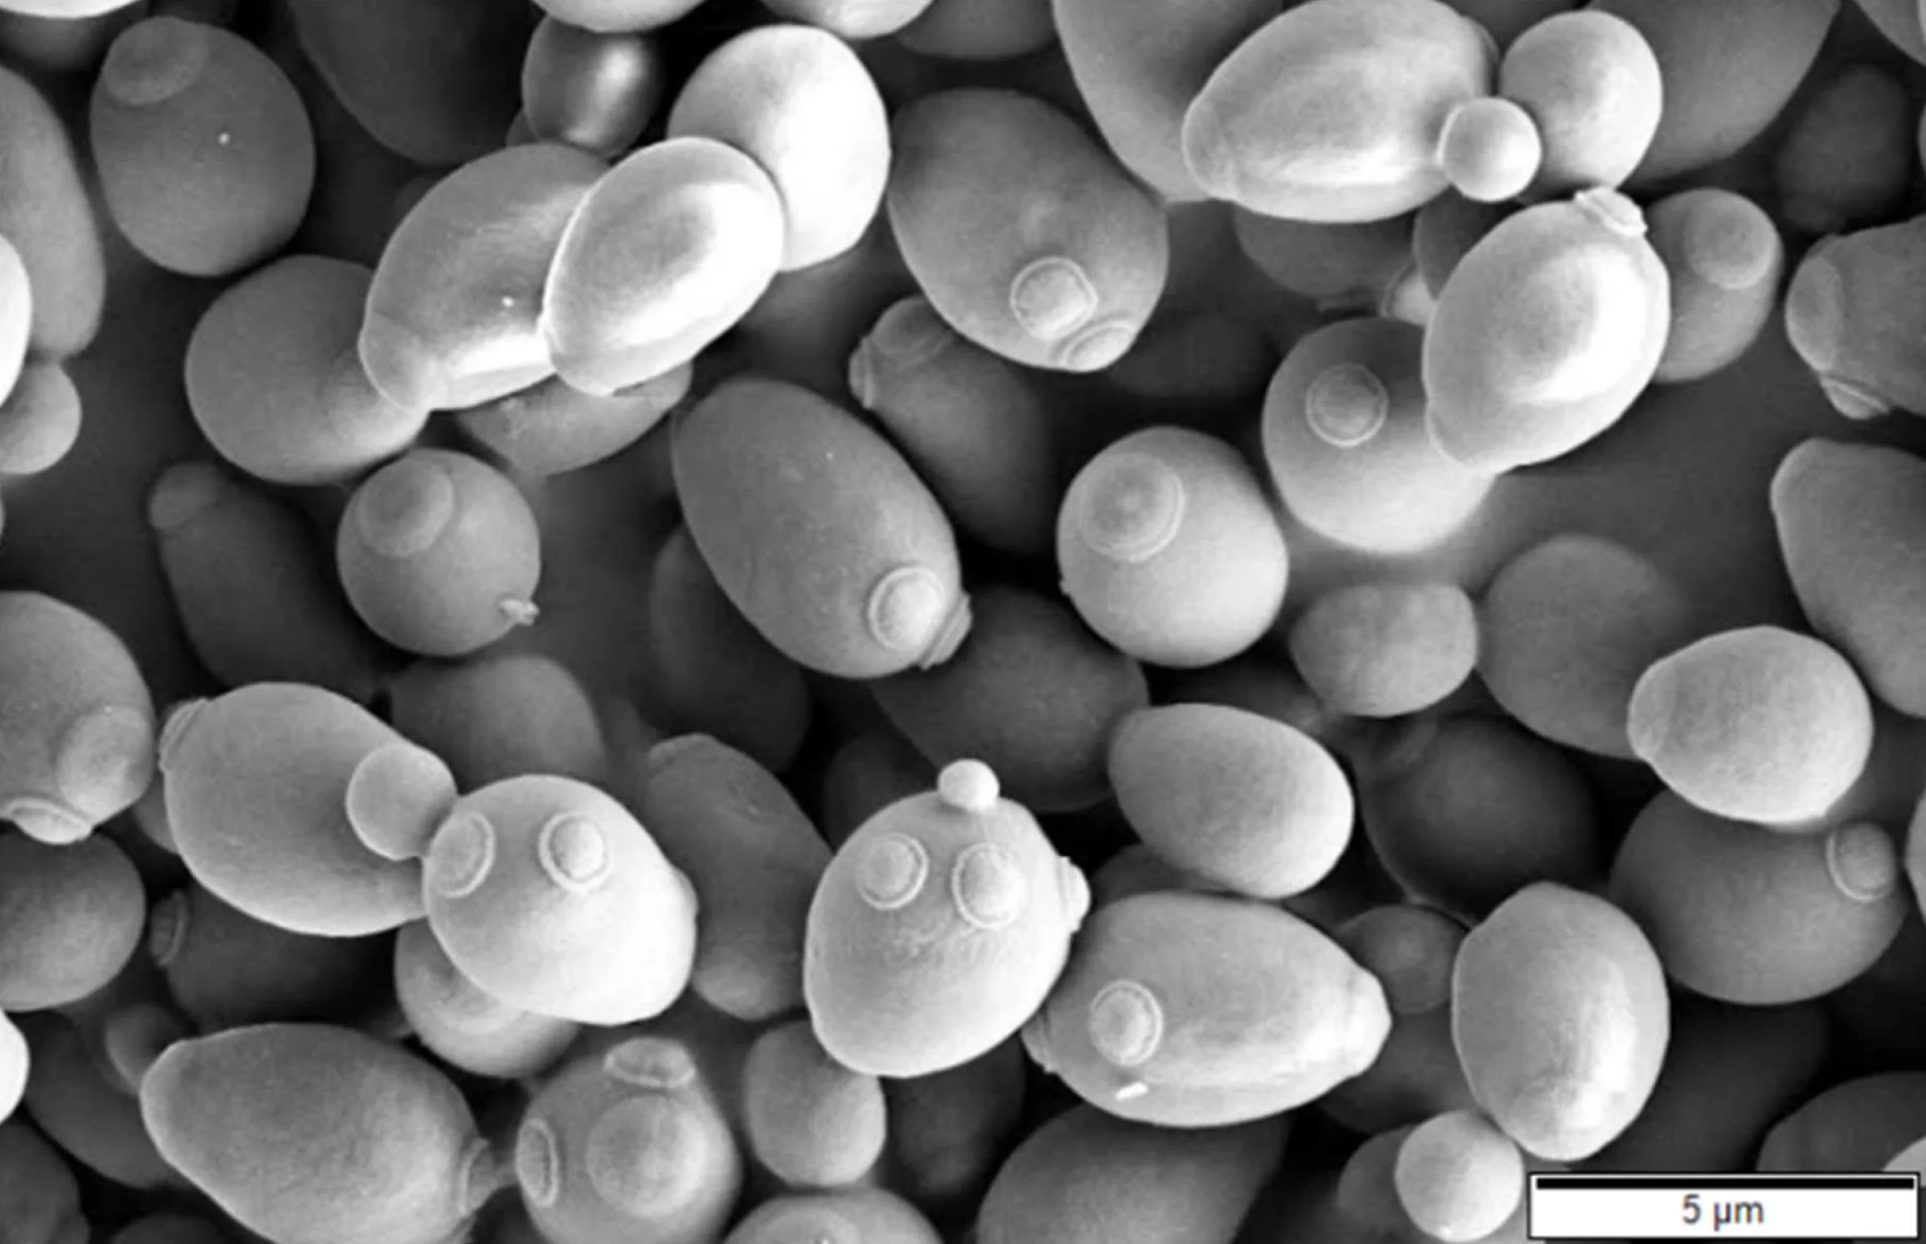
4.3 Protein Üretimi
Protein ifadesi: Yukarı aşama
  Protein kaynağı olarak kullanılacak hücreyi seçmek
  Maya
    Hayvan gıdaları ve bira yapımı için gereken
proteinlerin çoğu mayada üretilir
    Pek çok türü kullanımdadır
    Ökaryot olduklarından doğru protein katlanmasını sağlayacak translasyon sonrası modifikasyonları yapabilirler.

Slide 25
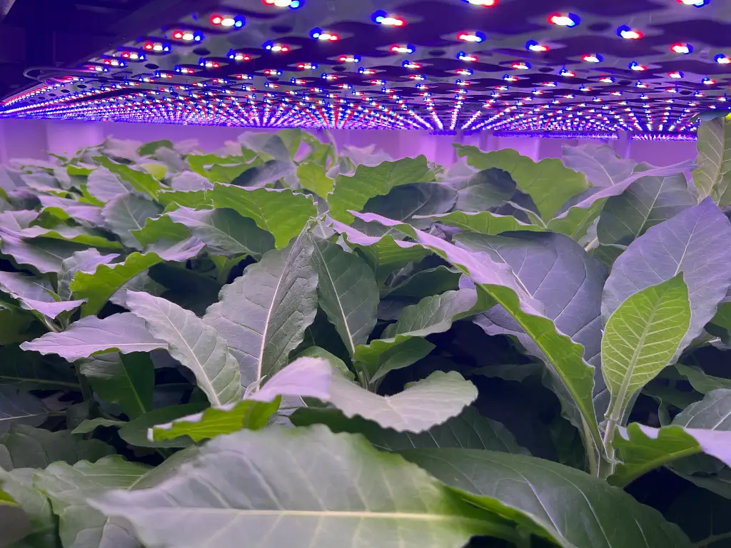
4.3 Protein Üretimi
Bitkiler doğada bulunmayan proteinlerin üretilmesi için kullanılabilirler
Tütün bitkisi – biyoteknolojik protein üretimi için çok uygundur
Genetik değişiklik yapıldıktan sonra tarlaları dolduracak milyonlarca bitki kısa sürede elde edilir
Dezavantaj: her protein bitkilerde üretilemeyebilir, saflaştırmayı zorlaştıran hücre duvarı, glikosilasyon hayvan hücrelerine göre biraz farklıdır.
Genetik olarak kolay değiştirilebilir
➡ Çok hızlı ve bol miktarda protein üretir
➡ Ucuzdur
➡ Güvenlidir
➡ Karmaşık proteinleri doğru katlayabilir
➡ Model bitki olduğu için standart prosedürleri vardır

Slide 26
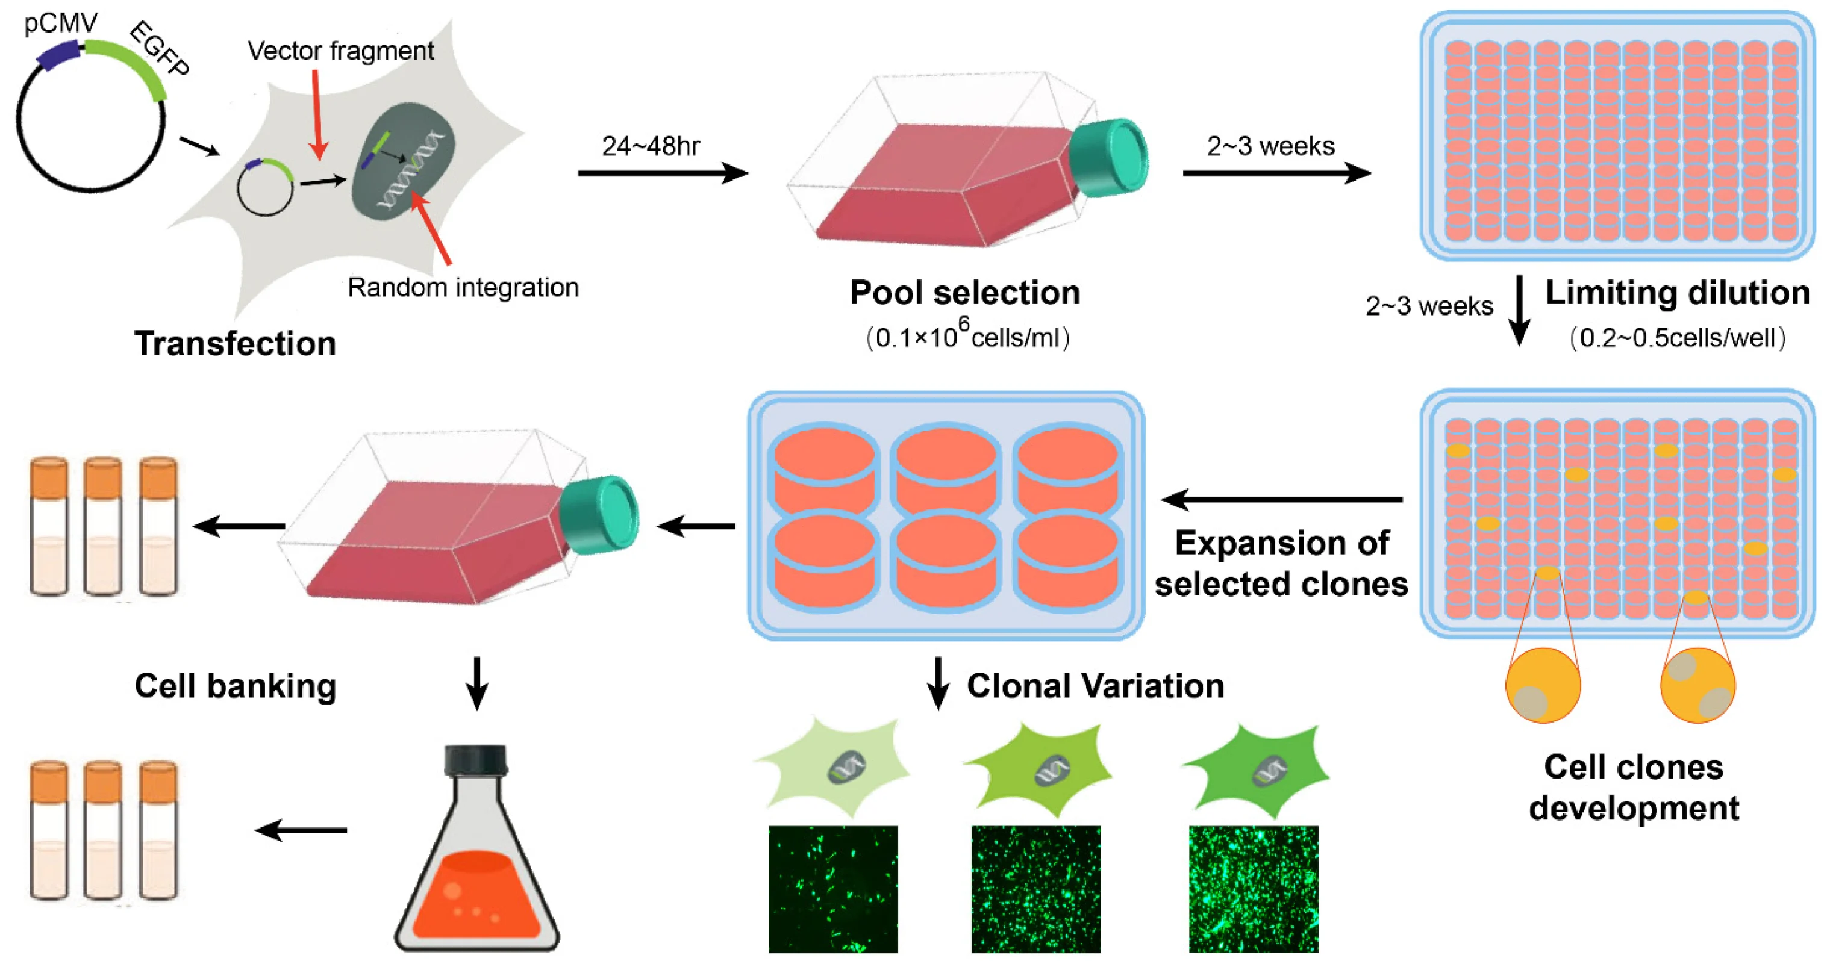
Protein Üretimi
Memeli hücre kültürü sistemleri - zorlayıcı
  Besin gereksinimleri karmaşık
  Memeli hücreleri yavaş büyür
  Kolay enfeksiyon kaparlar
  İnsanlarda kullanılacak proteinlerin üretimi için en
iyi seçenektir.

Slide 27
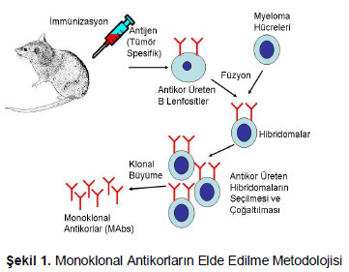
4.3 Protein Üretimi
Hayvan biyoreaktör üretim sistemleri
Monoklonal antikor üretiminde kullanılır
  Farelere bir antijen enjekte edilir, fare vücudu antikoru üretir ve antikor saflaştırılır.
Antikor nedir? Vücuda giren virüs veya bakterilere (antijen) karşı üretilen proteinler.
  Antikorlar, antijenlerle birleşerek onları etkisiz hale getirir
  Bağışıklık sisteminin karşı koyma tekniğidir.

Slide 28
4.3 Protein Üretimi
Aşağı aşamalar:
  Protein saflaştırma
    Adım 1: Saflaştırma için özüt hazırlama
  Eğer protein hücre içi ise tüm hücreler toplanır
    Hücre duvarının patlatılması ve proteinin serbest kalması için hücrelerin patlatılması gerekir
      Yöntemler: dondur/çöz; deterjanlar; mekanik yöntemler ile hücrelerin tüm içeriği açığa çıkar
    Karışıma organik alkol ve tuzlar eklenir.
      Bu kimyasallar protein molekülleri arasındaki çekimi kuvvetlendirir, böylece proteinler diğer moleküllerden ayrılır
  Eğer protein hücre dışına salgılanıyorsa, hücreleri toplamaya gerek olmaz, sadece besiyeri toplanır

Slide 29
4.3 Protein Üretimi
Aşağı aşamalar:
  Protein saflaştırma
    Adım 2: Çözeltideki proteinlerin yapısını koruma
      Tampon çözeltinin pH’ı uygun olmalı ve düşük sıcaklıkta çalışılmalı.
      Proteinlerin enzimlerce parçalanmasını önlemek için proteaz inhibitörleri ve anti-mikrobiyaller eklenir
» Bu eklenenleri saflaştırma aşamasında uzaklaştırmak gerekir
      Köpürmeyi önleyici kimyasallar eklenir

Slide 30
4.3 Protein Üretimi
Aşağı aşamalar:
  Protein saflaştırma
    Adım 3: Özütteki bileşenleri ayırmak
      Proteinlerin birbirine benzerliği, onların diğer makro
moleküllerden ayrılmasını kolaylaştırır.
      Proteinler arasındaki farklar da hedef proteini diğer proteinlerden ayırmak için kullanılır.

Slide 31
4.3 Protein Üretimi
Aşağı aşamalar:
  Protein saflaştırma
    Adım 3: Özütteki bileşenleri ayırmak
– Protein ayrıştırma yöntemleri
1)Protein çöktürme – Proteinlerin dış yüzeylerinde genelde hidrofilik amino asitler bulunur
» Bu özellik proteinleri diğer moleküllerden ayırmak için kullanılır
» Proteinleri çöktürmek için tuzlar (amonyum sülfat)
eklenir
» Etanol, izopropanol, aseton, gibi çözücüler de protein molekülleri arasındaki suyu uzaklaştırarak çökmelerini sağlar

Slide 32
4.3 Protein Üretimi
Aşağı aşamalar:
  Protein saflaştırma
    Adım 3: Özütteki bileşenleri ayırmak
– Protein ayrıştırma yöntemleri
2) Büyüklüğe dayalı filtreleme ile ayırma yöntemi
» Santrifüj – örnekleri yüksek hızda döndürerek ayırır.
» Proteinler tek bir tabaka olarak veya daha ağır olan moleküllerin çökmesiyle ayrıştırılır.
» https://www.youtube.com/watch?v=KEXWd3_fM94

Slide 33
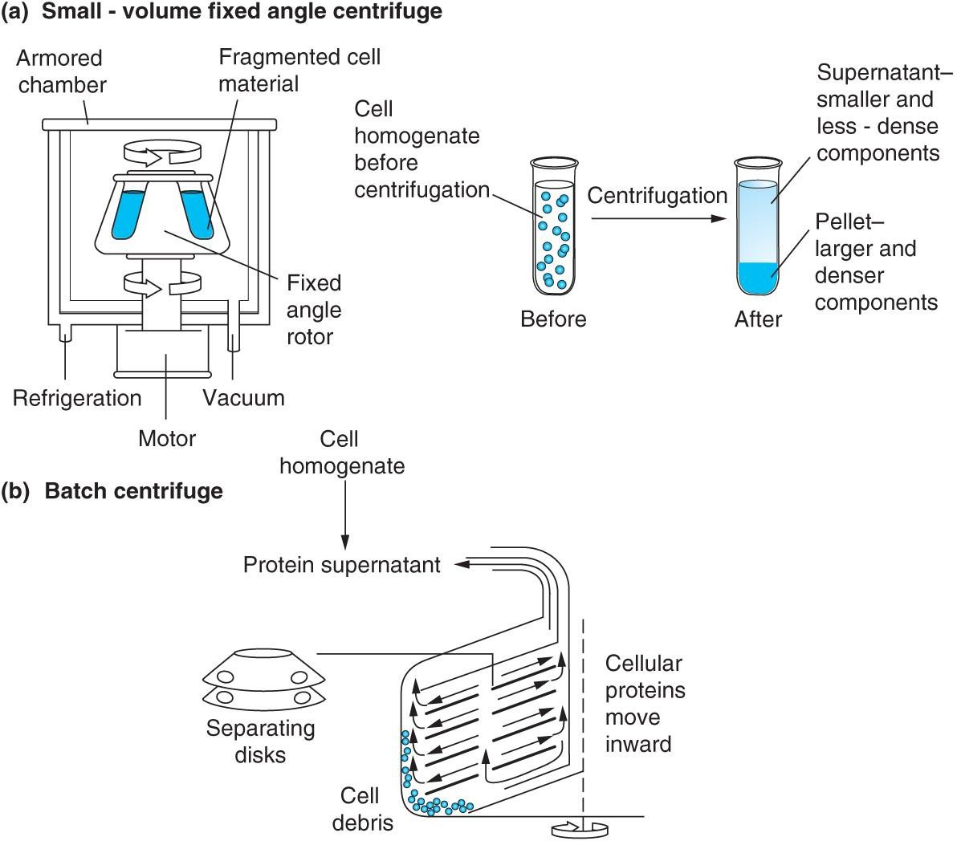
4.3 Protein üretimi
Küçük hacim sabit açılı santrifüj
Parçalanmış hücre özütü
Üstte (süpernatant) daha küçük ve az yoğun içerik
Santrifüjden önce hücre özütü
Altta (pellet) büyük ve yoğun maddeler
soğutma
Hücre özütü
Büyük santrifüj
Proteinler içeri doğru hareket eder
Ayırma diskleri
Hücre kalıntıları

Slide 34
4.3 Protein üretimi
Aşağı aşamalar:
  Protein saflaştırma
    Adım 3: Özütteki bileşenleri ayırmak
– Protein ayrıştırma yöntemleri
2) Büyüklüğe dayalı filtreleme ile ayırma yöntemi
» Zar filtrasyonu- çeşitli büyüklükte delikleri olan, naylon ya da diğer maddelerden üretilmiş ince zarlar, hücre artıklarını filtrelemek için kullanılır
*** Santrifüjden daha hızlı bir yöntemdir. a.mikrofiltrasyon çökelti ve bakterileri ayırır
b. Ultrafiltrasyon protein ve nükleik asit gibi
moleküller yakalayan filtreler kullanır.
* bazı ultrafiltrasyon yöntemleri büyük proteinlerden küçük proteinleri ayırır
» Problem: kolay tıkanma olur

Slide 35
4.3 Protein production
Aşağı aşamalar:
  Protein saflaştırma
    Adım 3: Özütteki bileşenleri ayırmak
– Protein ayrıştırma yöntemleri
2) Büyüklüğe dayalı filtreleme ile ayırma yöntemi
» Diyafiltrasyon ve diyaliz – kimyasal denge prensibine dayanır (çözünmüş maddelerin yüksek konsantrasyonlu bölgeden düşük konsantrasyonlu bölgeye göçü)
a. diyaliz – yarı geçirgen bir zardan bazı moleküller geçiş yaparken, diğerleri büyüklük dolayısıyla geçemez
küçük tuzları, çözgenleri ve önceden eklenmiş kimyasalları ayırmak için kullanılır
Bunların yerine proteinleri stabilize edecek tamponlar eklenir

Slide 36
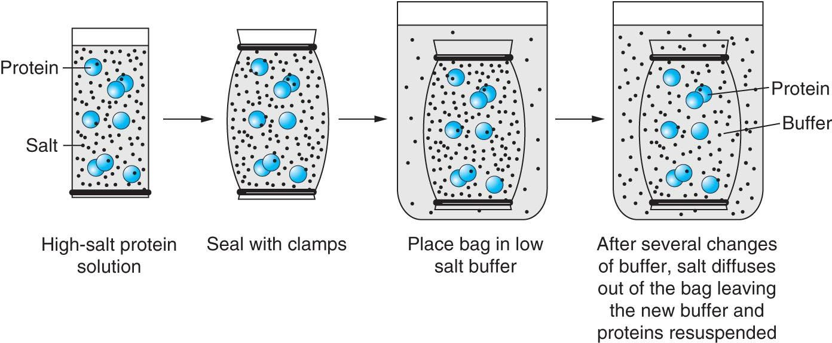
4.3 Protein üretimi
Tuz
Tuz oranı yüksek protein çözeltisi
Zar düşük tuz tamponu içine konur
Tampon birkaç defa değiştirilir. Tuz difüzyonla dışarı çıkar, tampon ve proteinler içerde kalır

Slide 37
4.3 Protein üretimi
Aşağı aşamalar:
  Protein saflaştırma
    Adım 3: Özütteki bileşenleri ayırmak
– Protein ayrıştırma yöntemleri
Kromatografi – proteinleri büyüklüğüne veya diğer
maddelere bağlanmaları/ayrılmalarına göre ayırır
  Uzun cam tüpler reçine boncuklar ve tampon ile doldurulur
  Sonra protein özütü eklenir ve reçine boncuklar
arasından geçer
  Kullanılan reçine türüne göre proteinler ya boncuklara tutunur ya da arasından geçer – boncuklar filtreleme sistemi olarak görev yapar

Slide 38
4.3 Protein üretimi
Aşağı aşamalar:
  Protein saflaştırma
    Adım 3: Özütteki bileşenleri ayırmak
– Protein ayrıştırma yöntemleri
  Moleküler eleme kromatografisi – Filtre sistemi olarak jel boncuklar kullanılır, böylece büyük proteinler boncukların etrafından hızla geçer, küçük proteinler boncukların arasından geçerken yavaşlar
    Ayrılacak proteinlerin ve diğer maddelerin moleküler
ağırlığına göre farklı büyüklükte boncuklar seçilir.
    Yöntem büyük hacimler gerektirir
    Bu yöntemle ancak ön ayrıştırma yapılır

Slide 39
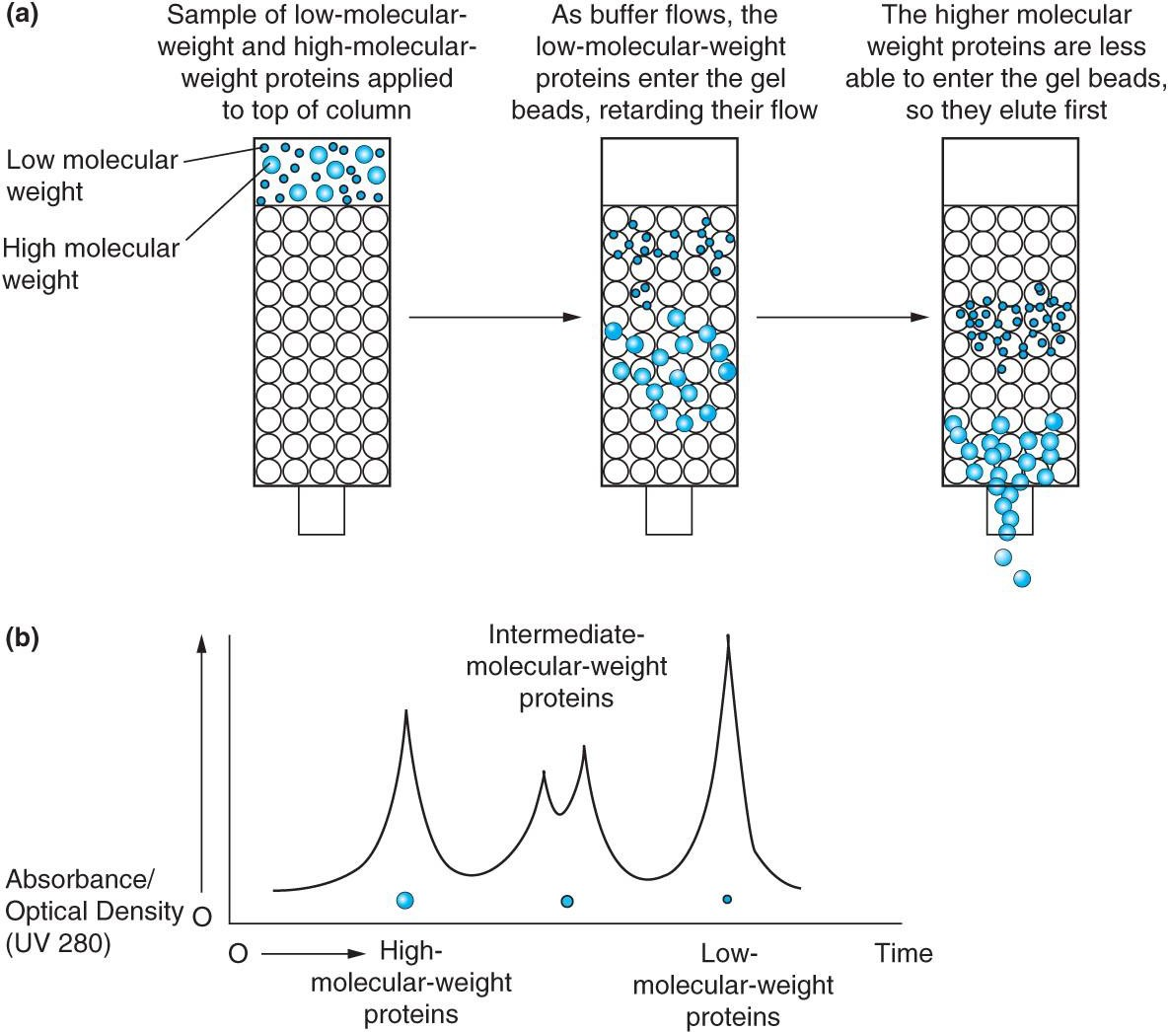
4.3 Protein üretimi
Büyük ve küçük proteinler kolonun yukarısından uygulanır
Tampon süzüldükçe, küçük moleküler ağırlıklı proteinler boncukların arasına girer – hızları yavaşlar
Büyük moleküler ağırlıklı proteinler kenarlardan hızlıca geçer
Düşük moleküler ağırlık
Büyük moleküler ağırlık
Orta büyüklükteki proteinler
Abzorbans/op tik yoğunluk (UV 280)
Büyük proteinler
Küçük proteinler
Zaman

Slide 40
4.3 Protein üretimi
Aşağı aşamalar:
  Protein saflaştırma
    Adım 3: Özütteki bileşenleri ayırmak
– Protein ayrıştırma yöntemleri
  İyon değiştirme kromatografisi – Proteinleri kolondaki reçine boncuklarına bağlamak için elektrostatik yük kullanılır
    Yüklü proteinler reçineye bağlandığında, diğer moleküller
kolondan geçerek dışarı çıkar
    Sonrasında tuz çözeltilerinin tuz oranları artırılarak elektrostatik yük değiştirilir ve proteinler serbest kalır
» Anyon değiştirme reçinesi artı yüklüdür
» Katyon değiştirme reçinesi eksi yüklüdür

Slide 41
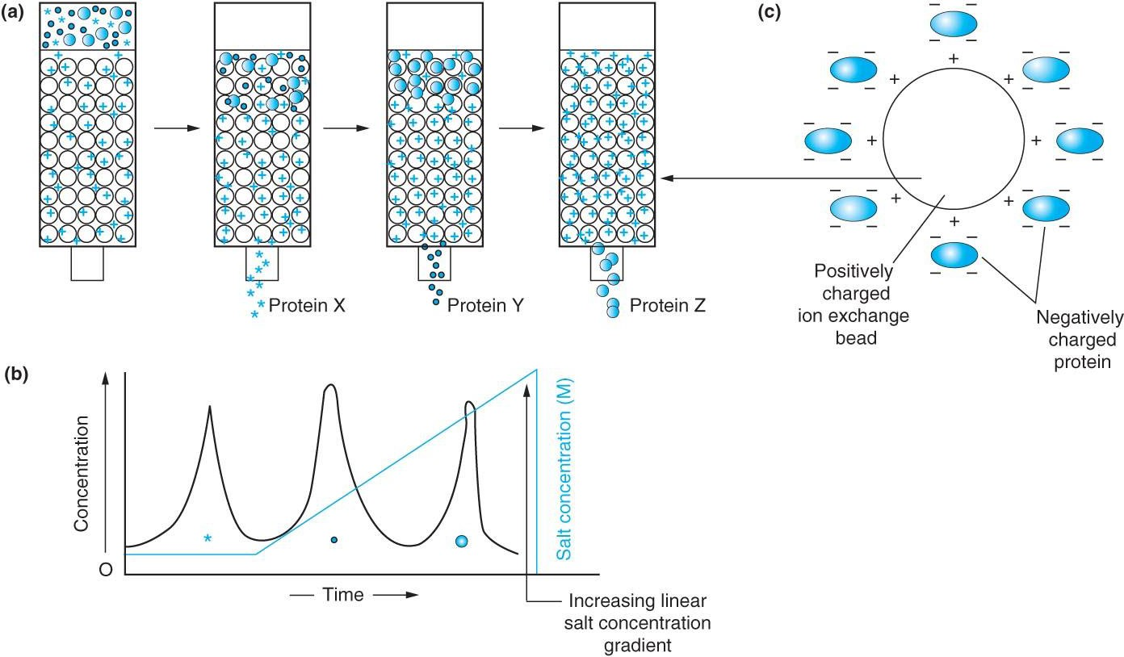
4.3 Protein üretimi
Artı yüklü iyon değiştirme boncuğu
Eksi yüklü protein
Tuz konsantrasyonu
Zaman
Tuz konsantrasyonu aşamalı olarak artırılır

Slide 42
4.3 Protein üretimi
Aşağı aşamalar:
  Protein saflaştırma
    Adım 3: Özütteki bileşenleri ayırmak
– Protein ayrıştırma yöntemleri
  Afinite kromatografisi – Proteinlerin özgün ve geri dönüşümlü olarak belirli moleküllere (ligand) bağlanma özelliğine dayanır – anahtar:kilit modeli
    Proteinler reçineye bağlandıktan sonra bağlanmayan moleküller yıkanır
    Sonra protein:ligand arasındaki bağları koparmak için özel çözeltiler kullanılır
» Bu teknik saflaştırma adımlarını azaltarak süreci hızlandırır.
» Genelde birbirine bağlı bulunan proteinleri saflaştırmak için kullanılır

Slide 43
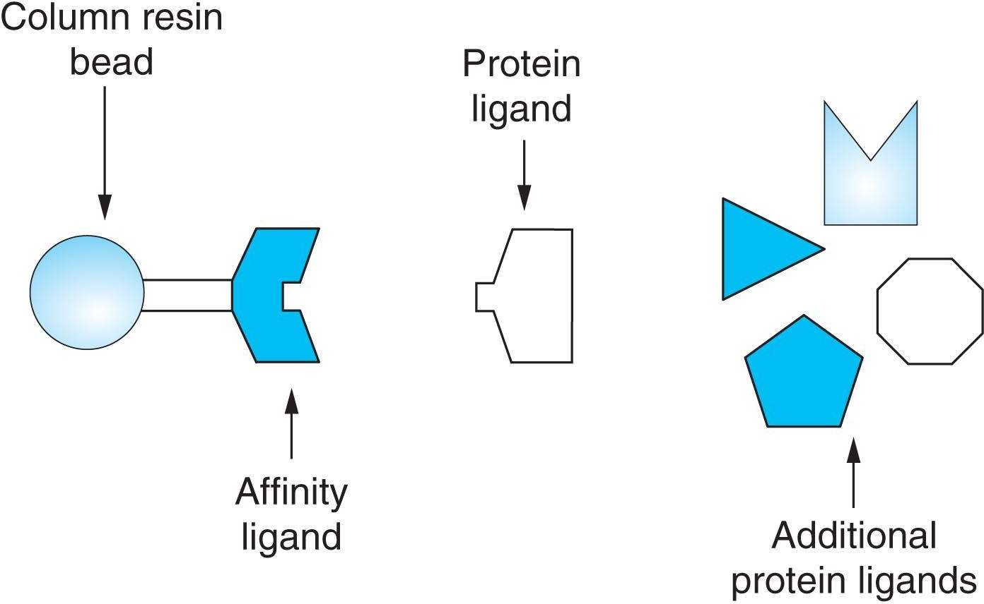
4.3 Protein üretimi
Kolon reçine boncuğu
Protein
Afinite ligandı
Diğer protienler

Slide 44
4.3 Protein üretimi
Aşağı aşamalar:
  Protein saflaştırma
    Adım 3: Özütteki bileşenleri ayırmak
– Protein ayrıştırma yöntemleri
3) İzoelektrik odaklama
– Yüklü amino asit sayısına bağlı olarak her proteinin kendine özgü elektronik imzası vardır = İZOELEKTRİK NOKTA
» Proteinin yükünün, çözgenin pH’ına eşit olduğu nokta
» Benzer proteinleri birbirinden ayırmak için kullanılır
» 2 boyutlu jel elektroforezinin ilk aşamasıdır. (2. aşamasında proteinler büyüklüklerine göre ayrılır)

Slide 45
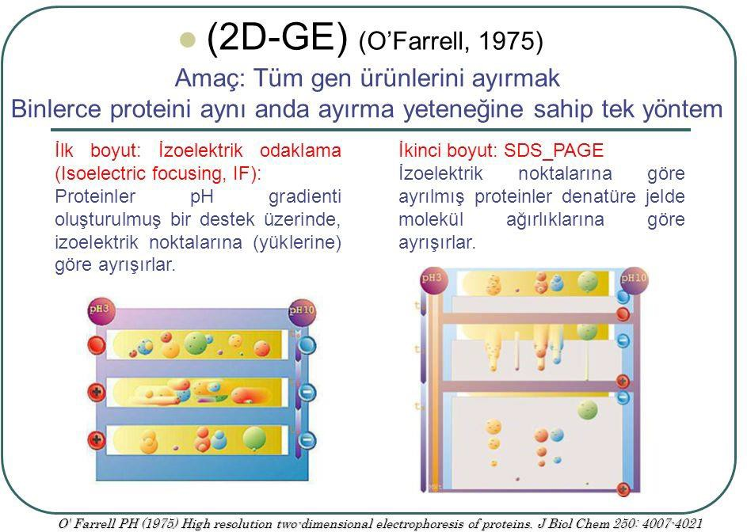
2 boyutlu jel elektroforezi
© 2013 Pearson Education, Inc.

Slide 46
4.3 Protein üretimi
Aşağı aşamalar:
  Protein saflaştırma
    Adım 3: Özütteki bileşenleri ayırmak
– Protein ayrıştırmada analitik yöntemler
» Yüksek performans sıvı kromatografi (HPLC)
» Kolondan özütün hareketini hızlandırmak için yüksek basınç uygulanır
» Sınırlamaları: daha az protein ayrıştırılır
» Büyük miktar üretim yerine analitik uygulamalarda
kullanılır

Slide 47
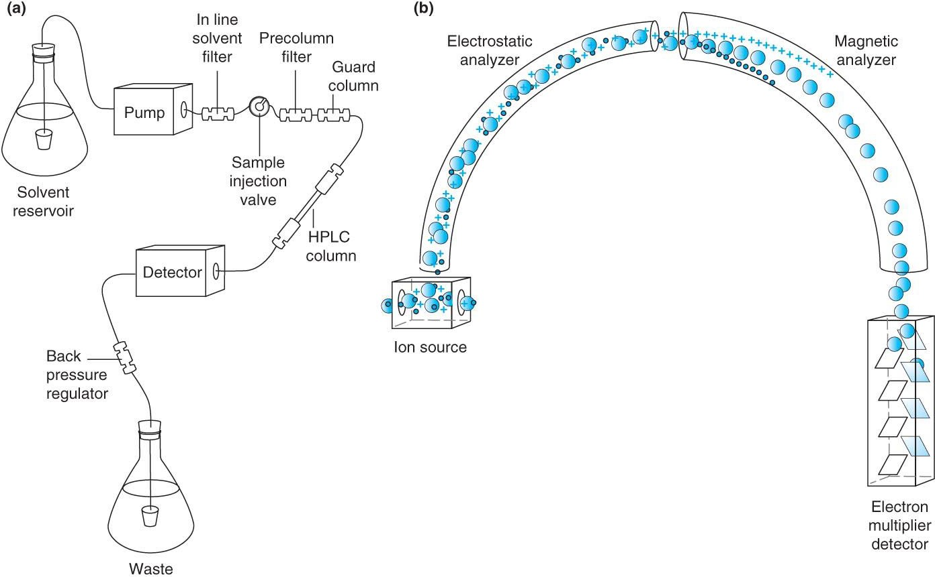
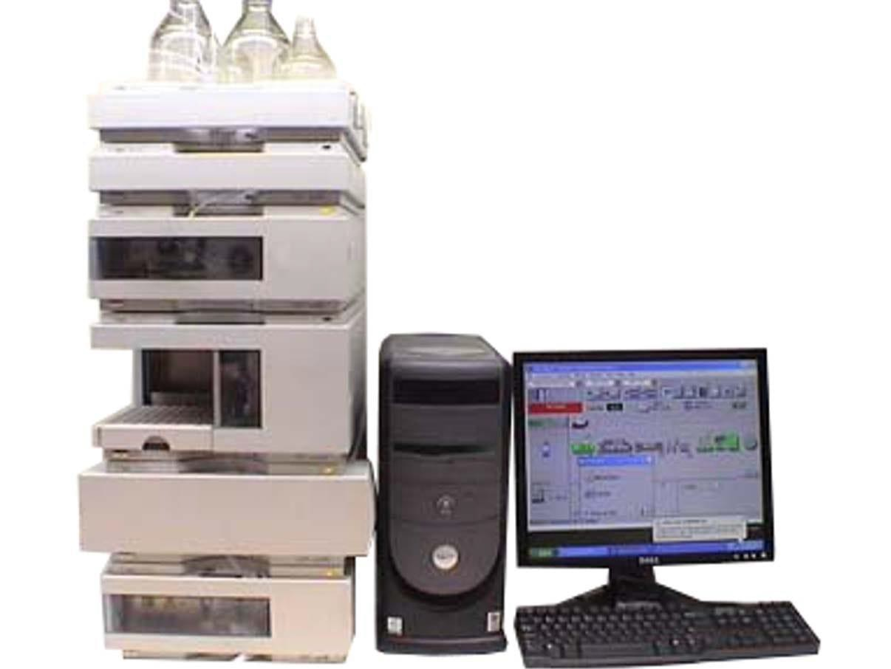
4.3 Protein üretimi

Slide 48
4.3 Protein üretimi
Aşağı aşamalar:
  Protein saflaştırma
    Adım 3: Özütteki bileşenleri ayırmak
– Protein ayrıştırmada analitik yöntemler
» Kütle spektrometresi – proteinler arasındaki çok küçük farkları ayırmak için kullanılan hassas bir yöntem
» HPLC sonrasında elde edilen proteinler kullanılır
Protein dizilemede kullanılır

Slide 49
4.3 Protein üretimi
Doğrulama
  Protien saflaştırma sırasında hedef proteinin kaybedilmeyip elde edildiği doğrulanmalıdır
    SDS PAGE (poliakrilamid jel elektroforezi)
      SDS: deterjan (sodyum dodesil sülfat) protein karışımına
eklenir ve kaynatılır
      Protein yapısındaki H-bağları açılır ve sülfat proteinin etrafını sararak (-) yük oluşturur – böylece protein yüküne göre değil sadece büyüklüğüne göre ayrılır
      Sonra örnek PAGE kuyucuklarına yüklenir ve elektrik akımı ile büyüklüğüne göre belirli bir yere kadar ilerler

Slide 50
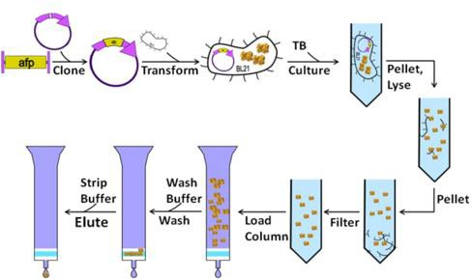
Klonla
Kültür
Patlat
Çöktür
Topla
Yıka
Kroma tografi
Filtre

Slide 51
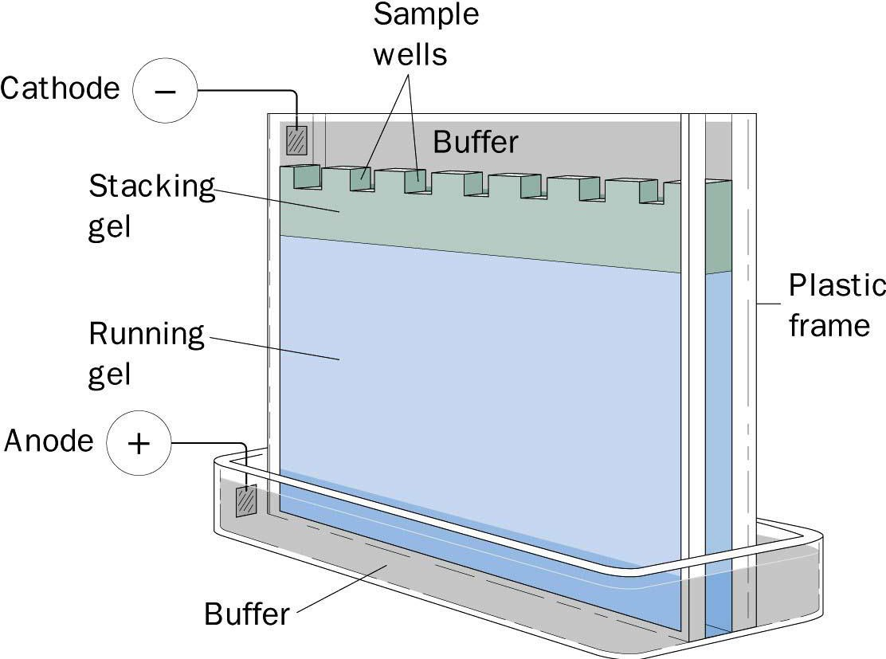
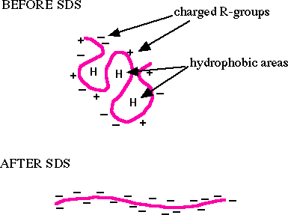
https://www.youtube.com/watch?v=XUjLO-ek2C8
https://www.youtube.com/watch?v=IWZN_G_pC8U
Kuyucuklar
Tampon
Jel
SDS’den önce
Plastik çerçeve
Jel
Hidrofobik alanlar
Tampon
SDS’den sonra

Slide 52
4.3 Protein üretimi
Doğrulama
  Protien saflaştırma sırasında hedef proteinin kaybedilmeyip elde edildiği doğrulanmalıdır
    SDS PAGE (poliakrilamid jel elektroforezi)
    Proteinleri jelde yürüttükten sonra nasıl görüntüleriz?
– Coomassie boyaması – Proteinlere bağlanan boya
sayesinde renkli bantlar ortaya çıkar
» İlgilenilen proteinin bandı saflaştırma süresince gittikçe daha belirgin hale gelmelidir – böylece proteinin kaybedilmediği doğrulanmış olur

Slide 53
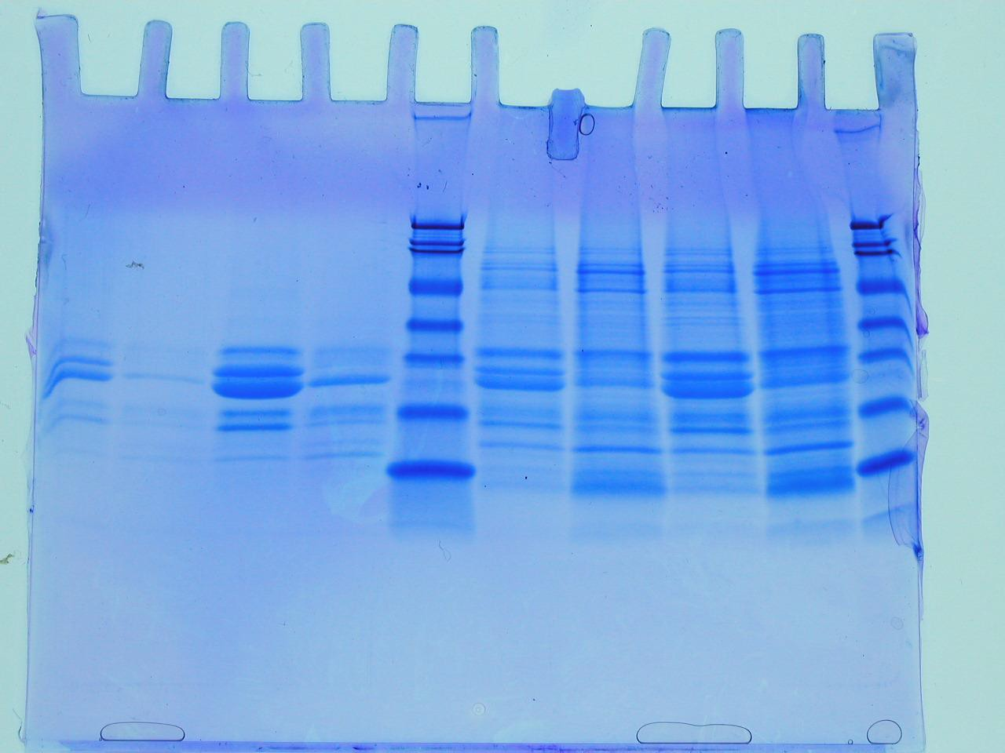

Slide 54
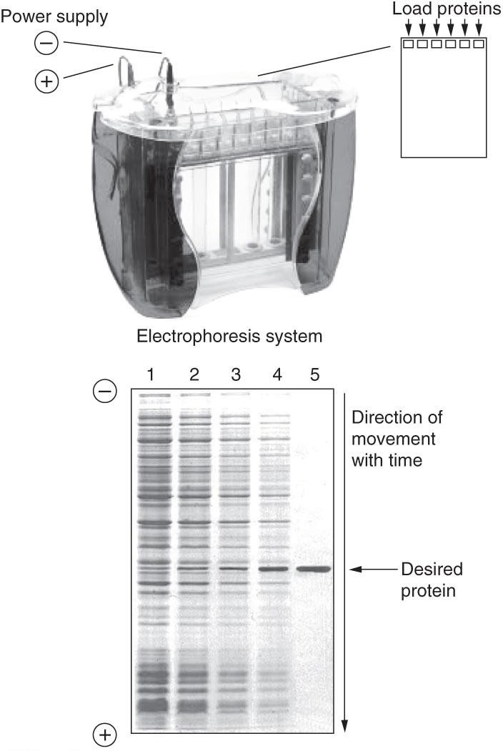
4.3 Protein üretimi
Her kuyucuğa saflaştırma
basamaklarından elde edilen proteinler yüklenmiştir. Hangi kuyucukta istenilen protein en belirgin bant olur?
Bunun bizim istediğimiz protein olduğundan nasıl emin oluruz?
  Sonraki slaytta ☺

Slide 55
4.3 Protein production
Doğrulama
SDS/PAGE ile ayrılan proteinler için kullanılır = Western blotlama
  Yöntem:
    Proteinler SDS/PAGE jelinden bir membrana (zar) transfer edilir (elektrik akımı kullanılır)
    İlgili proteine özgü birincil antikor eklenir
    Proteine bağlanan birincil antikorları tespit etmek için işaretlenmiş
ikincil antikor eklenir
    Fazla antikorlar yıkanır
    İşareti tespit etmek için kimyasal eklenir ve görüntülenir

Slide 56
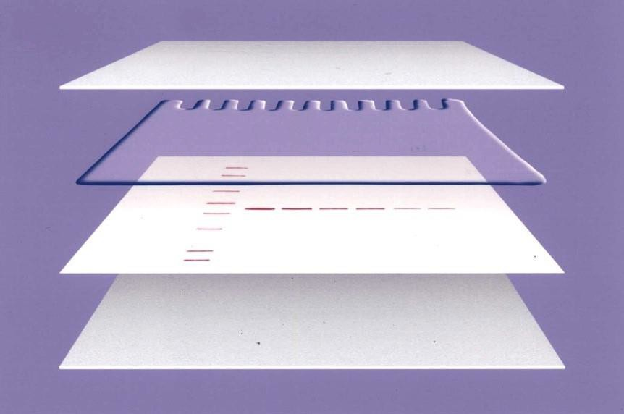

Slide 57
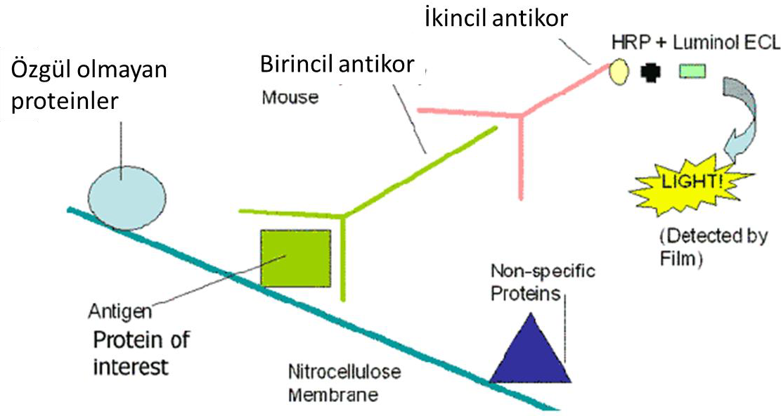
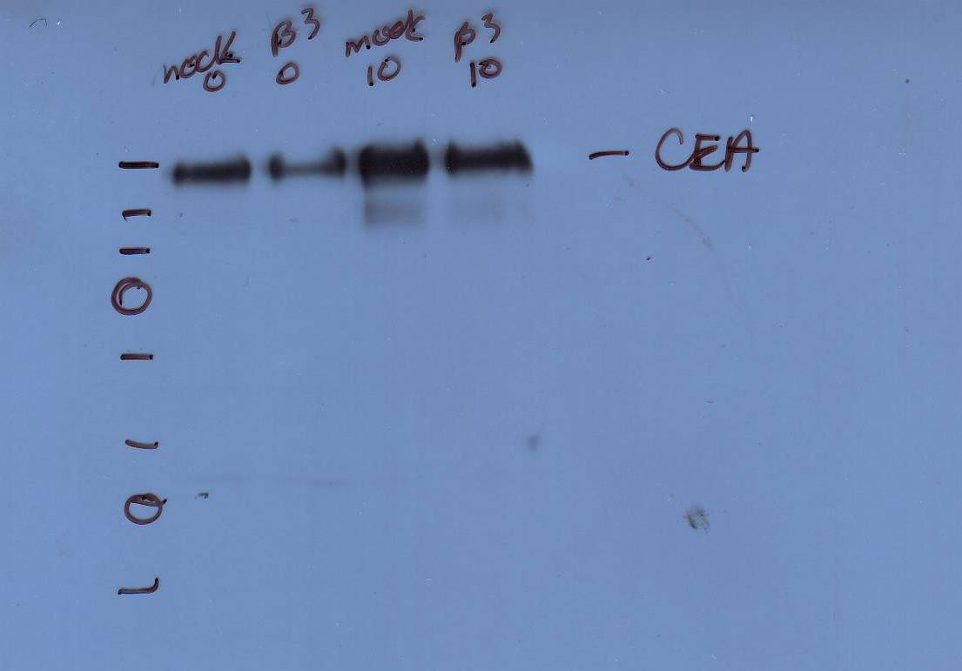
https://www.youtube.com/watch
?v=IoVzpL_heFo

Slide 58
4.3 Protein üretimi
Proteinlerin saklanması – istenilen protein saflaştırıldıktan sonra aktivitesini kaybetmeden saklanması gerekir
Protein aktivitesini korunma yolları
  Liyofilizasyon (dondurarak kurutma)
    Bu şekilde saklanan proteinler oda sıcaklığında uzun süre saklanabilir

Slide 59
4.3 Protein üretimi
Protein saflaştırma – miktar artırma
  zorluklar
    Küçük miktarlar için iyi işleyen lab yöntemleri, büyük miktarlar üretim için uygulanamayabilir
    Saflaştırma yönteminin değiştirilmesi, öncesinde yapılan küçük miktar çalışmalarını geçersiz kılar
    Dolayısıyla alınmış olan izinler tekrar alınmalıdır

